Slide 1
Veiledning booking
Simulator-skyting Tynset Jeger- og fiskeforening

Slide 2
Klikk på linken (på nettside eller Facebook):
https://booksteam.com/SimulatorTynsetJFF
Simulatorskyting kl. 17:30-22:00 hver tirsdag fram til påske (31.1-28.3)
Booking av ½-timer
Spørsmål rettes til Bjørn Børresen, tlf 97153080.

Slide 3
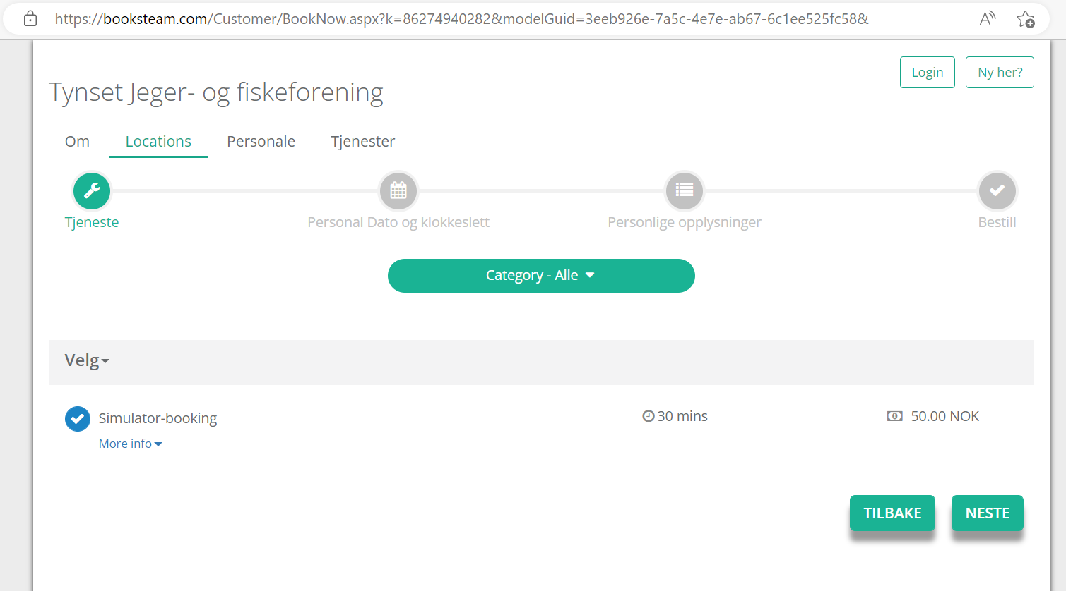
Velg/ klikk på Simulator-booking (blå hake under)

Slide 4
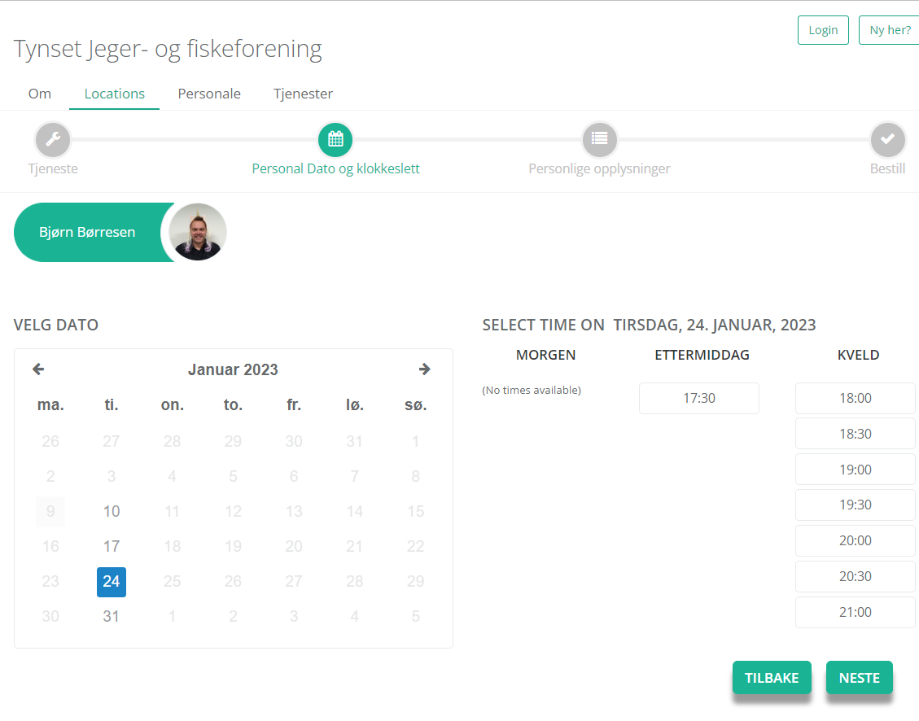
Velg tidspunkt (1/2 time, mellom kl. 17:30 og 21:30 tirsdager 31/1-28/3-2023)

Slide 5
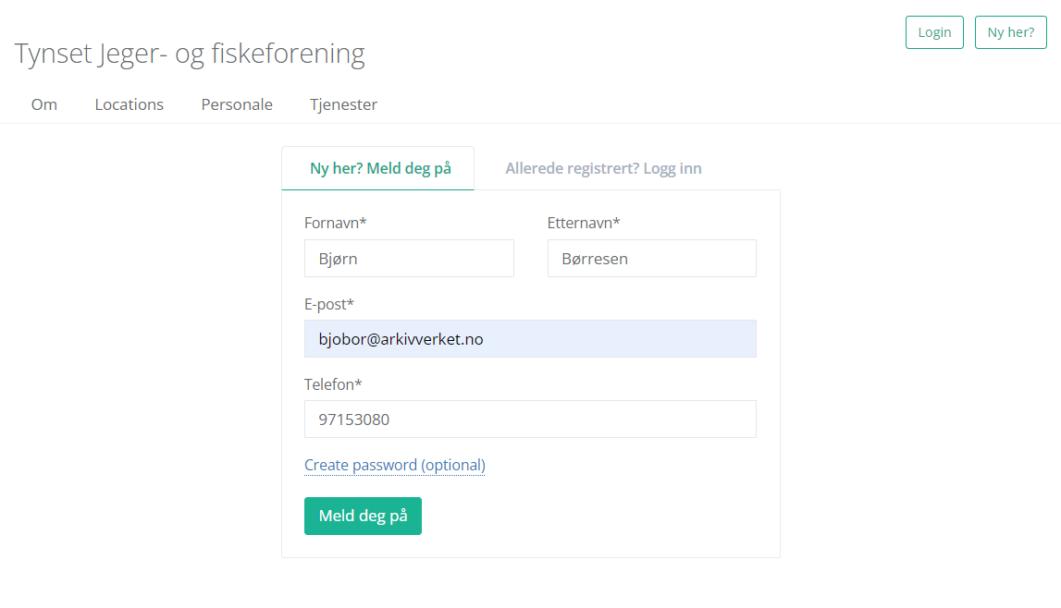
Skriv inn navn, e-post og tlf – Meld deg på

Slide 6
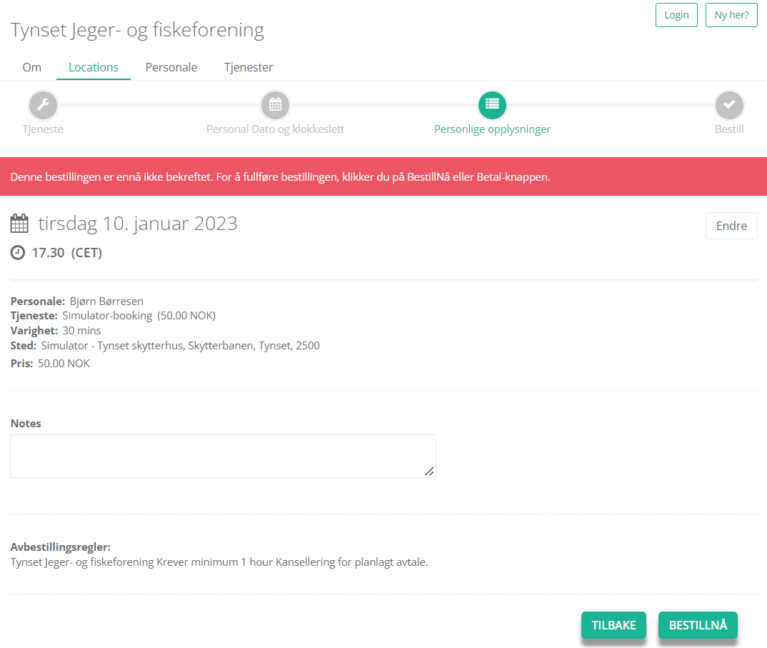
Trykk Bestill nå

Slide 7
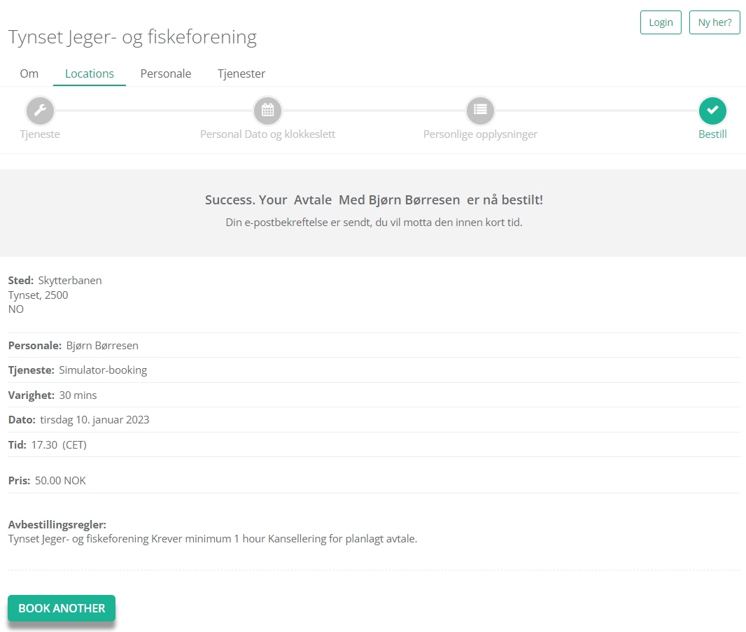
Bekreftelse – sjekk at avtalen er riktig

